Slide 1
Комиссия ООН по праву международной торговли (ЮНСИТРАЛ)
Казинцовой Дарьи
П-43

Slide 2
Комиссия Организации Объединенных Наций по праву международной торговли (ЮНСИТРАЛ)
Основной юридический орган системы Организации Объединенных Наций в области права международной торговли.
была учреждена Генеральной Ассамблеей ООН в 1966 году (Резолюцией 2205 (ХХI) от 17 декабря 1966 года) с целью сокращения и устранения расхождений, возникающих в результате применения законов различных государств в вопросах международной торговли.
- Официальный сайт – www.uncitral.org
Генеральная Ассамблея ООН предоставила Комиссии общий мандат, поручив ей содействовать прогрессивному согласованию и унификации права международной торговли. Комиссия стала основным юридическим органом системы ООН в области права международной торговли.

Slide 3
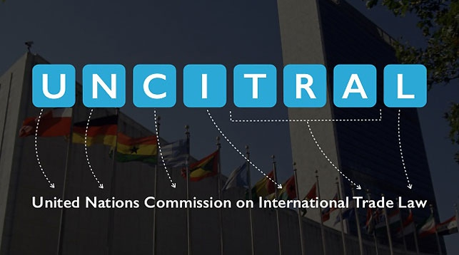
ЮНСИТРАЛ разрабатывает современные, справедливые и согласованные правила для коммерческих сделок, к числу которых относятся:
Всемирно признанные конвенции, типовые законы и правила;
Правовые и законодательные руководства и рекомендации, имеющие большое практическое значение;
Обновляемая информация о прецедентном праве и законодательных актах, вводящих в действие единообразные нормы коммерческого права
Техническая помощь в осуществлении проектов правовой реформы;
Региональные и национальные семинары по вопросам единообразного коммерческого права.

Slide 4
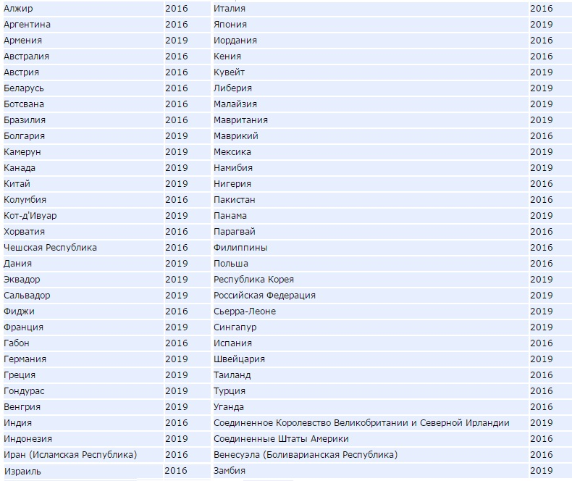
Членский состав
В состав Комиссии входят шестьдесят государств-членов, избираемых Генеральной Ассамблеей. Структура членского состава Комиссии обеспечивает представительство различных географических регионов мира и основных экономических и правовых систем. Члены Комиссии избираются на шесть лет, причем срок полномочий половины членов Комиссии истекает через каждые три года.
Государства - члены ЮНСИТРАЛ и годы окончания их членства по состоянию на 29 июня 2015 года:

Slide 5
Комиссия
Работа Комиссии осуществляется на ежегодных сессиях, которые проводятся поочередно через год в Центральных учреждениях Организации Объединенных Наций в Нью-Йорке и в Венском международном центре в Вене. Каждая рабочая группа Комиссии, как правило, проводит одну или две сессии в год в зависимости от рассматриваемой темы; эти сессии также проводятся поочередно в Нью-Йорке и Вене.
Помимо государств-членов все государства, не являющиеся членами Комиссии, а также заинтересованные международные организации приглашаются присутствовать на сессиях Комиссии и ее рабочих групп в качестве наблюдателей. Наблюдатели имеют право участвовать в обсуждениях на сессиях Комиссии и в ее рабочих группах наравне с членами Комиссии.

Slide 6
Структура Комиссии
Секретариатом ЮНСИТРАЛ является Сектор права международной торговли Управления по правовым вопросам ООН (Вена).
Секретариат ЮНСИТРАЛ уполномочен предоставлять по соответствующей просьбе техническую и консультативную помощь государствам, которые могут рассматривать вопрос о принятии одного из правовых текстов, подготовленных Комиссией.
Комиссия создала шесть рабочих групп для проведения подготовительной работы по существу тем, предусмотренных в программе работы Комиссии. В состав каждой рабочей группы входят все государства - члены Комиссии.
В настоящее время действуют шесть рабочих групп, которые рассматривают следующие темы:
Рабочая группа I- Микро-, малые и средние предприятие
Рабочая группа II- Арбитраж и согласительная процедура
Рабочая группа III- Урегулирование споров в режиме онлайн
Рабочая группа IV- Электронная торговля
Рабочая группа V- Законодательство о несостоятельности
Рабочая группа VI- Обеспечительные интересы

Slide 7
Резолюции Генеральной Ассамблеи
Генеральная Ассамблея, учрежденная в 1945 году в соответствии с Уставом Организации Объединенных Наций, является главным совещательным, директивным и представительным органом Организации Объединенных Наций.
Как правило, Генеральная Ассамблея принимает одну или более резолюций в отношении ежегодной работы ЮНСИТРАЛ. Такие резолюции издаются сначала в предварительной форме, а затем переиздаются в конце года в качестве дополнения к официальным отчетам Генеральной Ассамблеи, имеющего последний порядковый номер. Так, например, предварительный вариант резолюции 54/103 Генеральной Ассамблеи, принятой в ходе ее пятьдесят четвертой сессии, содержится в документе A/RES/54/103.
Резолюции, принятые Генеральной Ассамблеей до 1976 года, издавались в другом формате и имели последовательную нумерацию, а номер сессии, на которой они были приняты, указывался при этом римскими цифрами (например, 2205 (XXI)).
Шестой комитет является одним из главных комитетов Генеральной Ассамблеи и рассматривает правовые вопросы, включая ежегодный доклад ЮНСИТРАЛ.

Slide 8
Тексты ЮНСИТРАЛ разграничиваются по следующим сферам:
Международный арбитраж и согласительная процедура
Международная купля-продажа товаров
Обеспечительные интересы
Несостоятельность
Международные платежи
Международные перевозки грузов
Электронная торговля
Закупки и развитие инфраструктуры

Slide 9
Разработанные под эгидой ЮНСИТРАЛ документы:
Конвенция об исковой давности в международной купле-продаже товаров 1974 года;
Арбитражный регламент ЮНСИТРАЛ (пересмотренный в 2010 году);
Конвенция о морской перевозке грузов 1978 года;
Конвенция ООН о договорах международной купли-продажи товаров 1980 года;
Конвенция о международных переводных векселях и международных простых векселях 1988 года;
Конвенция ООН о независимых гарантиях и резервных аккредитивах 1995 года;
Конвенция об использовании электронных сообщений в международных договорах 2005 года;
Конвенция о договорах полностью или частично морской международной перевозке грузов 2008 года;
Типовой закон ЮНСИТРАЛ о международном торговом арбитраже 1985 года;
Типовой закон ЮНСИТРАЛ о международных кредитовых переводах 1992 года;
Типовой закон ЮНСИТРАЛ о закупках товаров (работ) и услуг и Руководство по его принятию 1994 года;
Типовой закон ЮНСИТРАЛ о трансграничной несостоятельности 1997 года;
Типовой закон ЮНСИТРАЛ об электронной торговле 1996 года;
Типовой закон ЮНСИТРАЛ об электронных подписях 2001 года;
Типовой закон о международной согласительной процедуре 2002 года.

